Slide 1


UNITED HYDROGEN, a.s.
PREZENTACE CHEMICKÉ FORUM ÚSTECKÉHO KRAJE
25.11.2021

Slide 2
Naše historie?
2007 zahájení podnikání v USA, UNITED HYDROGEN GROUP Inc.
2009 zahájení výroby plynného vodíku 1,5t/den
2017 zahájení výstavby továrny na výrobu kapalného vodíku
2019 zahájení výroby kapalného vodíku 6,4t/den
2019 založení HENRY IF SICAV a.s. podfond HYDROGEN1
2020 fúze se společností PLUG POWER Inc (NASDAQ: PLUG)
2021 zhodnocení pro investory 370%
2021 kapitálový vstup do CHEMINVEST s.r.o.
2021 založení nového podfondu HYDROGEN2
2021 příprava projektu termální depolymerizace odpadu (výroba obnovitelného metanu a vodíku)

Slide 3
UNITED HYDROGEN a.s.
Společnost založena 2007 jako součást US aktivit pro EU trh
Od počátku fokus na „vodíkovou ekonomiku“
Faktor pro úspěch - Vertikální integrace
2019 spolupráce při budování plnící stanice na vodík v Kalifornii.
Zkušenosti při provozní podpoře vodíkových plniček.
Tato podpora urychluje výstavbu stanic
2007-2021 spolupráce na vodíkových projektech v USA
od 2015 spolupráce s PLUG&POWER
2021 odborný poradce HENRY IF SICAV a.s. podfond HYDROGEN1
2021 vyhledávání projektů pro HYDROGEN2 ve východní Evropě

Slide 4
HYDROGEN 1
Fond kvalifikovaných investorů
Měl sloužit na podporů vodíkových projektů UHG v USA
2020 výměna aktiv UHG za akcie PLUG POWER Inc
2021 akvizice 30% podílu v CHEMINVEST s.r.o. (strategická investice)
2021 zhodnocení pro investory 370%
2021 ve správě více než 1.000.000.000 CZK privátního kapitálu
Nyní je fond uzavřen pro nové investory

Slide 5
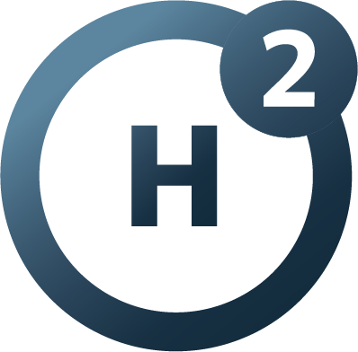
HYDROGEN 2
Fond kvalifikovaných investorů
Určen pro rozvoj vodíkových aktivit ve střední Evropě
2021 založení, investice v CZK
2021 ve spolupráci s UNITED HYDROGEN a.s. připravuje projekt na zpracování odpadu.
Odpad = surovina = energie
Možnost redukce skleníkových plynů
Plyn vyrobený z odpadu může pokrýt až 1/3 spotřeby ČR
Velikost trhu v ČR cca 50.000.000.000 CZK
Nyní je fond otevřen pro nové investory

Slide 6
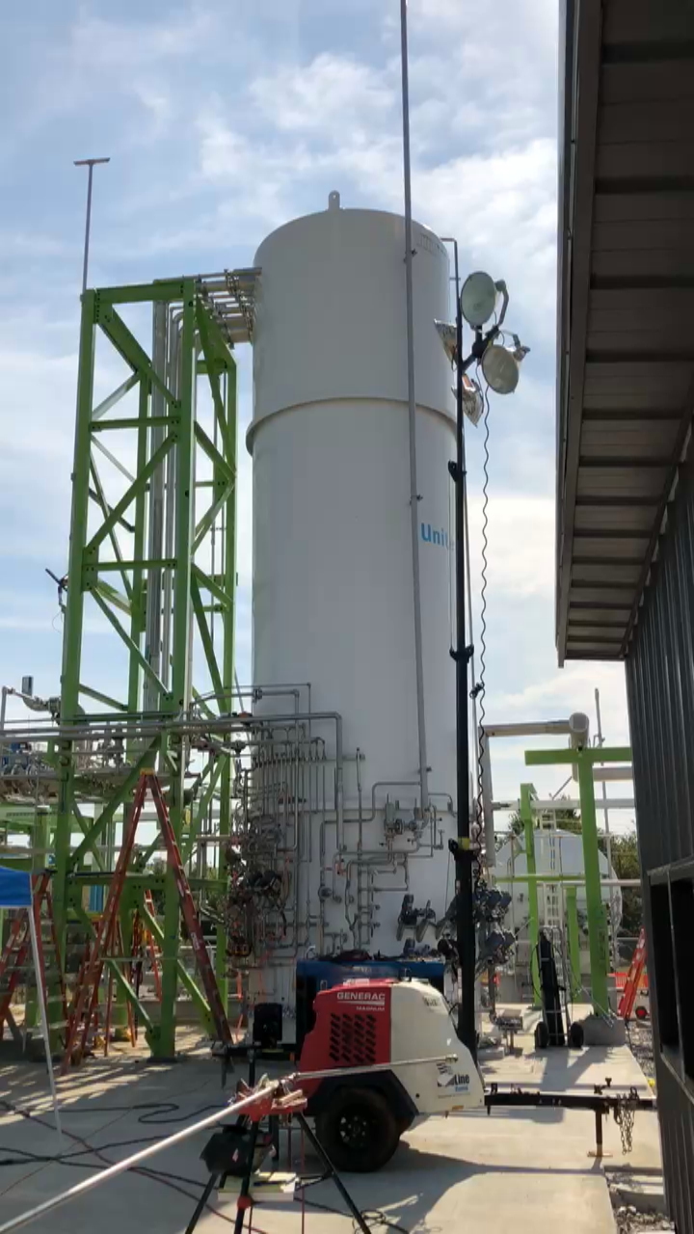
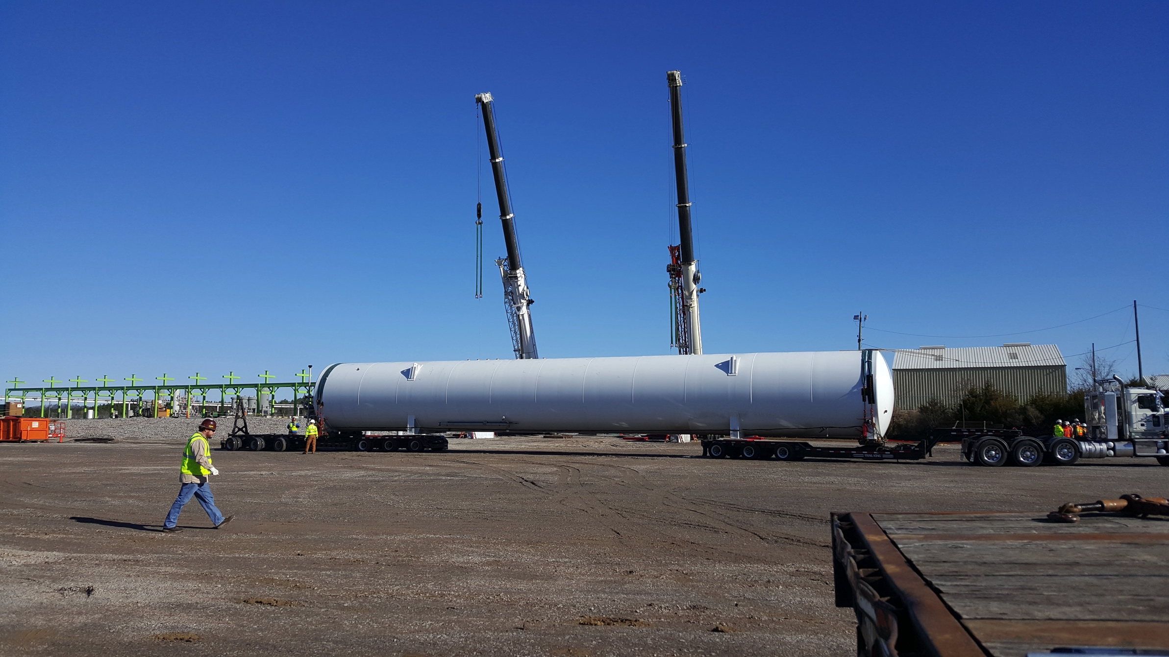
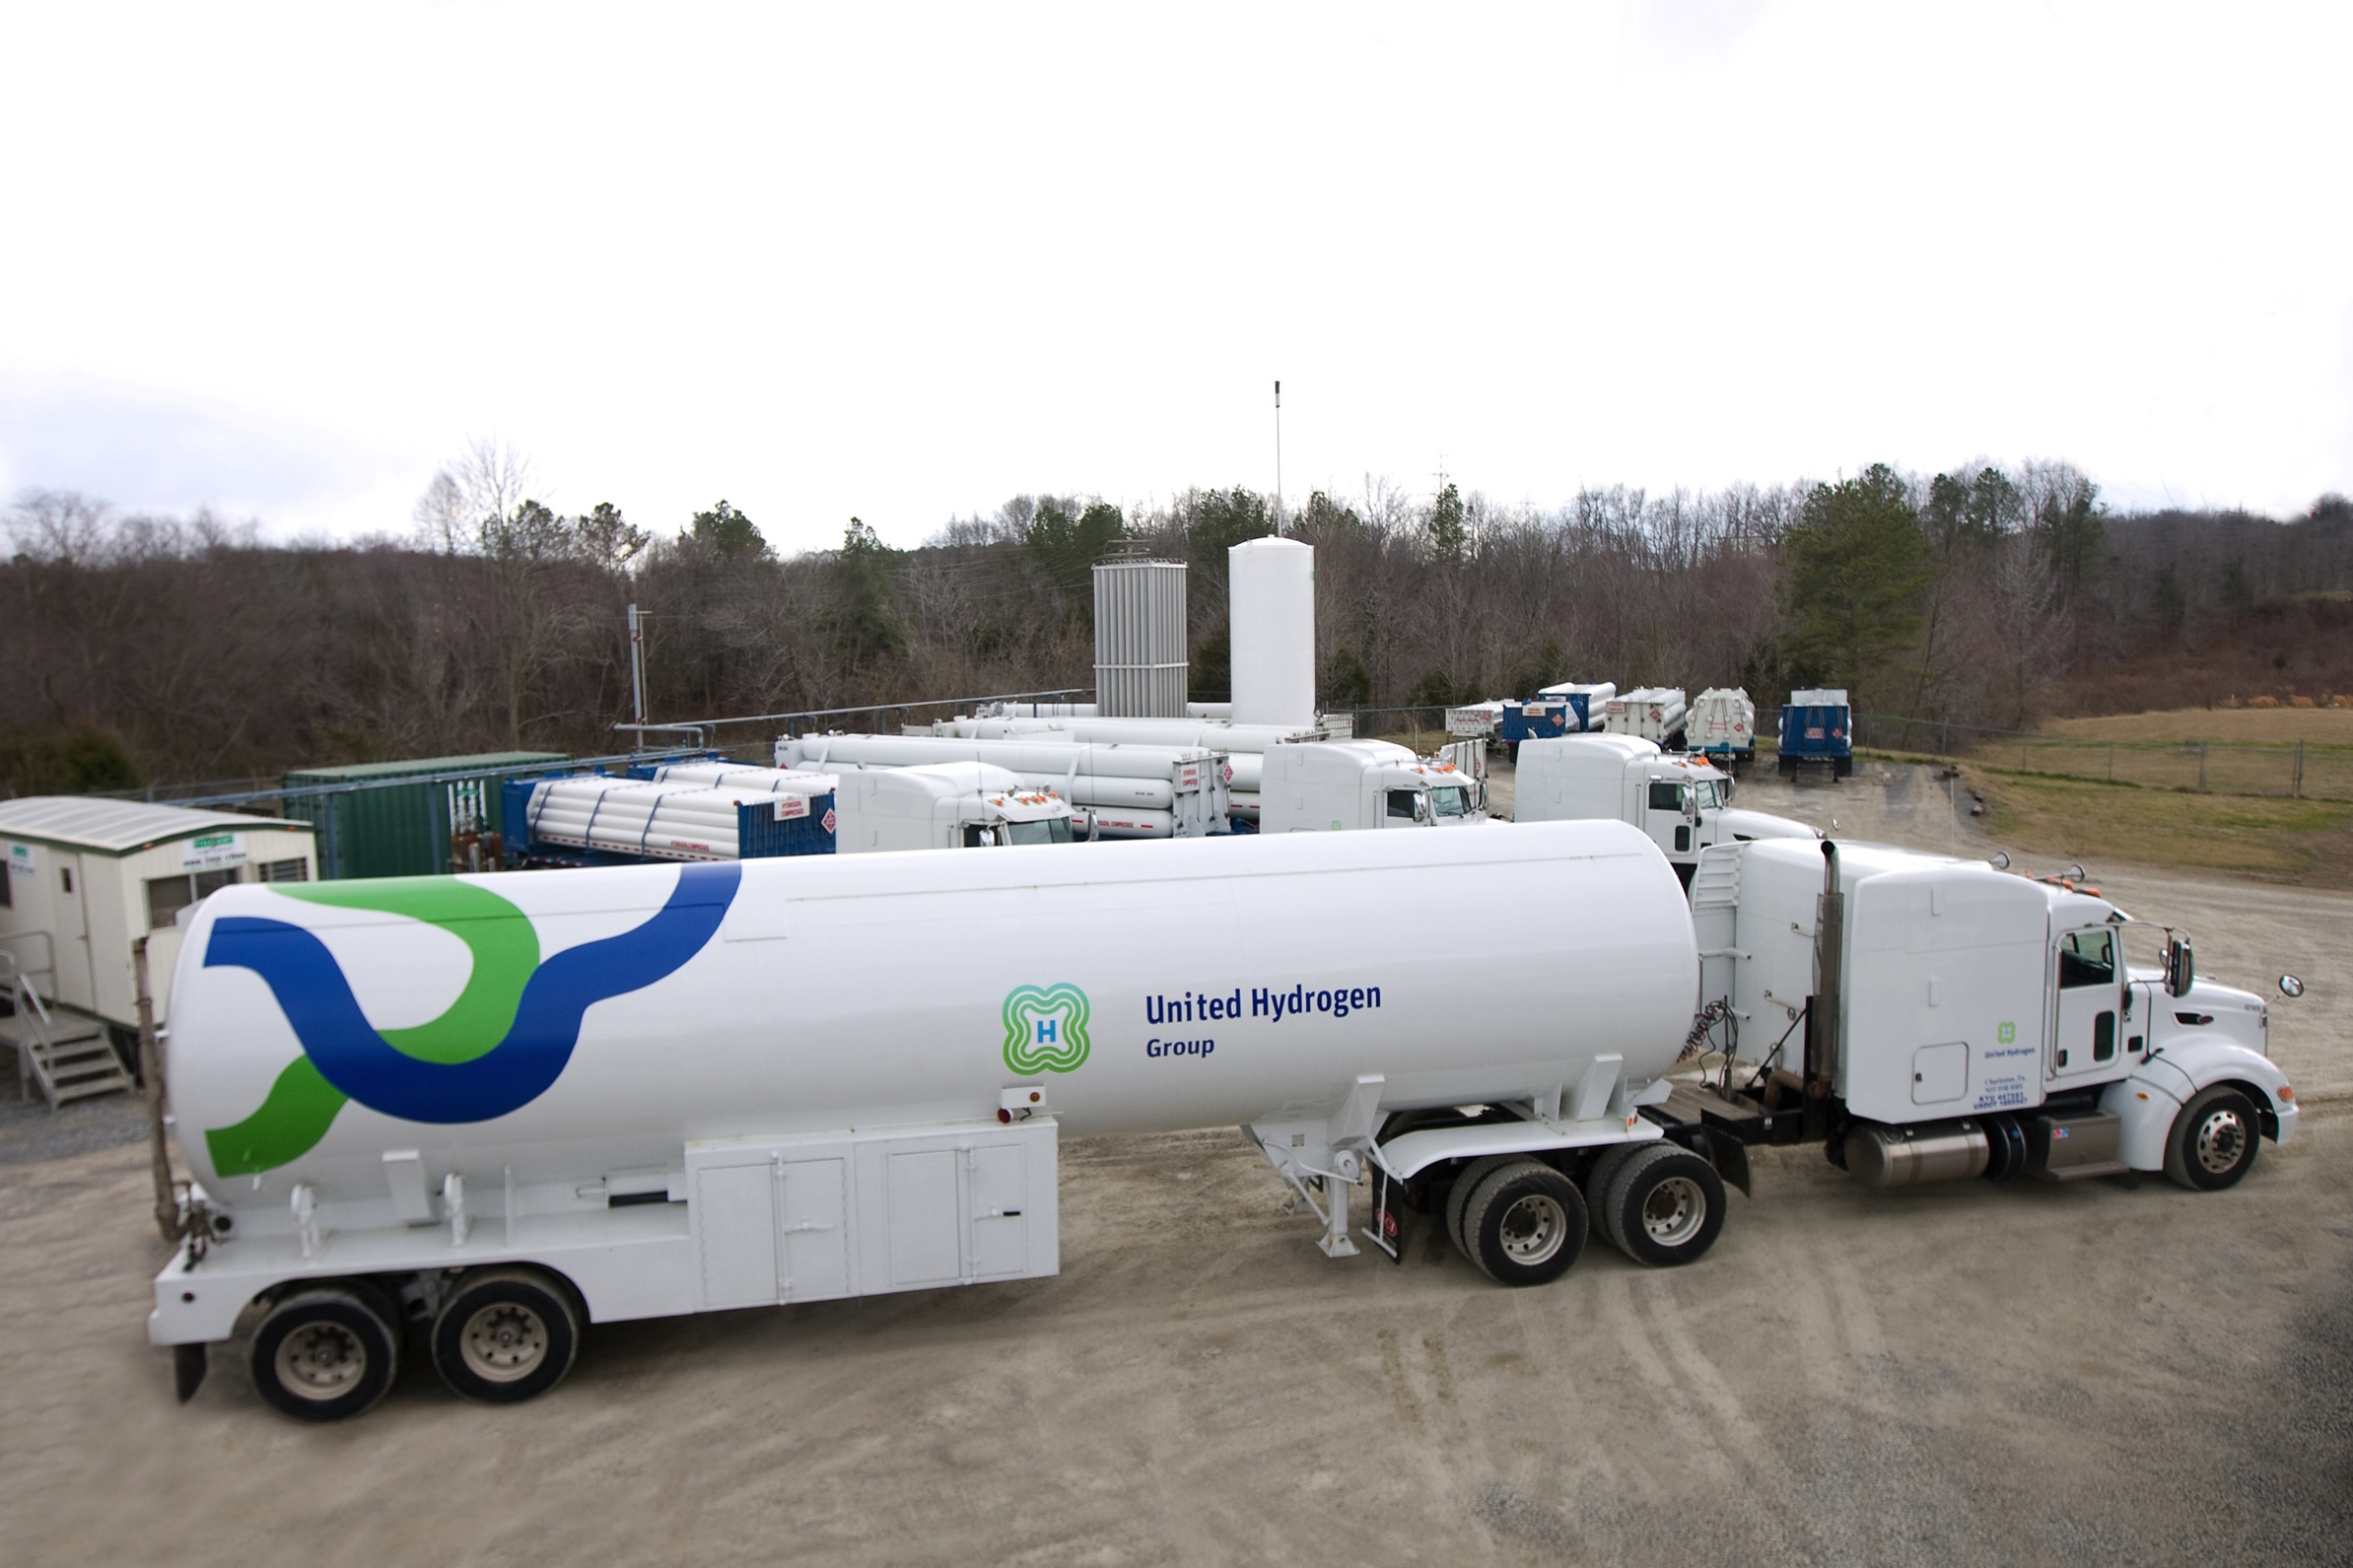

Slide 7

PLUG&POWER
Globální technologicko/energetická společnost v oblasti H2
Segmenty: materiál handling, mobility HDV/LDV, backup power
Totální vertikální integrace
Výroba vodíku, výroba elektrolyzérů, výroba palivových článků
170 čerpacích stanic v USA, každý měsíc 3+
1. H2 Gigafactory v USA, další v Austrálii, Asii, USA
Stále 99,5% trhu materiál handling v USA
Spotřeba 45t liquid H2 denně
Snížení nákladů na výrobu FC o 70% během posledních 10 let
Růst prostřednictvím JV – SK Group, RENAULT, Airbus,…
Klientská základna :

Slide 8





















Slide 9
Děkuji za pozornost
Roman Horák
+420602527412
Roman.horak@hydrogen1.cz
www.hydrogen1.cz
www.hydrogen2.cz

